Slide 1
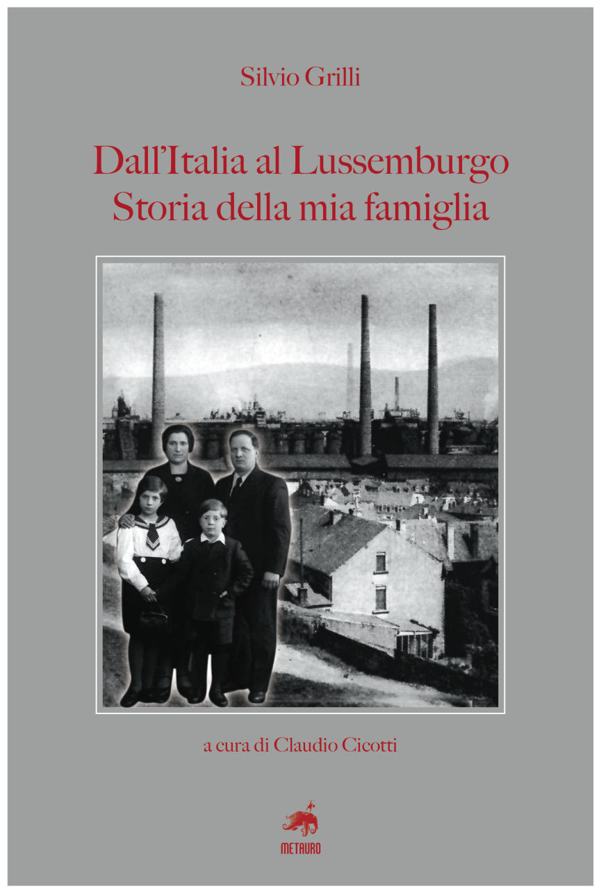
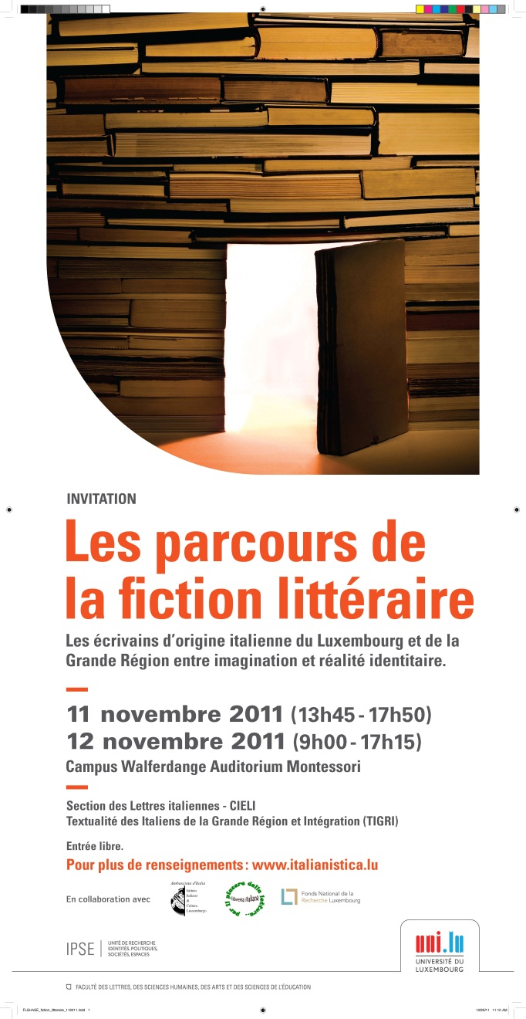
Littérature italienne au Luxembourg
miroir d’une intégration
„Textualité des Italiens de la Grande Région et Intégration“ (TIGRI) 2009-2013
„ Autobiographical Genre, Migration and Identity's (re)construction in Luxembourg “ (AMIL) 2014-2019
Claudio Cicotti
Plus que 30.000 Italiens vivent au Luxembourg
Une personne sur quatre dans la population luxembourgeoise a des origines italiennes
Les premiers Italiens arrivèrent dans les années 80 du XIX siècle: 6 générations jusqu’ici
Pas que des mineurs: les Italiens au Luxembourg ont été artistes, syndicalistes, entrepreneurs, politiciens… et ECRIVAINS
Objectifs des projets de recherche:
Valoriser la contribution culturelle des Italiens au Luxembourg et dans la Grande Région (GR)
Constituer une base de données online des ouvrages des Italiens du Luxembourg et de la GR: BAGROI
Fournir des outils pour une connaissance plus complète de l’immigration italienne: livres, documentaires, vidéo/audio interviews
Montrer l’intégration culturelle des Italiens au Lux et dans la GR
Base des données des Auteurs de la Grande Région d’Origine Italienne (BAGROI)
102 auteurs italiens (ou d‘origine italienne) au total
43 auteurs vivent au Luxembourg
Homogénéité des écrits des 43 auteurs au Luxembourg au niveau de leur génération, langue utilisée, contenu, qualité par rapport aux autres pays de la GR
Les Autobiographies
6 auteurs seulement parmi les 43 se concentrent sur l‘autobiographie en raison de la forte intégration des Italiens au Grand-Duché qui les éloigne de la nostalgie et de l’urgence testimoniale
La Fiction littéraire
37 parmi les 43 auteurs Italiens au Luxembourg se consacrent entièrement à la fiction littéraire
La majorité de ces auteurs sont de la première génération arrivée dès les années soixante-dix
Corpus additionnel
600 lettres envoyées à la rédaction de l’émission télévisuelle “Buona Domenica” (1980-1994)
Provenance: Luxembourg, Belgique, France, Allemagne, Pays-Bas
RESULTAT: La lecture des lettres confirme la phénoménologie de la BAGROI:
Très peu d’histoires privées d’Italiens du Luxembourg
Beaucoup d’histoires privées en dehors du Luxembourg
Pourquoi pleurent-ils face à leurs livres de “pure fiction“?
Plusieurs auteurs de livres „fictionnels“ ont montré des fortes émotions en face de certains extraits de leurs livres qui apparemment n‘avaient rien à voir avec leur histoire personnelle.
Cela a ouvert les chercheurs de littérature à la nécessité de collaborer avec psychologues, psychiatres et sociologues. Les résultats ont été croisés et ils ont montré que même un livre de pure fiction comme un roman western peut garder en son intérieur une série de messages cachés au niveau autobiographique.
Des continus inavouables (souvent concernant l’intégration culturelle) de l’écrivain devient avouables grâce à la masque de la fiction.
Conclusions (o meglio Resultats?)
La littérature de la migration se manifeste en tant que paramètre précieuse pour la compréhension de la population immigrée car elle est une communication spontanée
Existence d’une littérature italienne authentique, ce qui est à la base de la publication « Anthologie de la littérature italienne au Luxembourg »
L’analyse littéraire et psychologique montre une perception de soi-même des écrivains italiens au Luxembourg en tant que vrais cosmopolites
Intégration culturelle des Italiens au Luxembourg supérieure à celle des Italiens en dehors du Grand-Duché, modèle de référence pour tous les autres immigrés
Nécessité de focaliser la recherche sur l’immigration italienne moderne et sélective qui avantage également l’intégration des générations plus anciennes
Nécessité d’intensifier les études autobiographiques au niveau interdisciplinaire grâce à la collaboration avec l’Université libre de l’Autobiographie de Anghiari (Italie)

